Slide 1
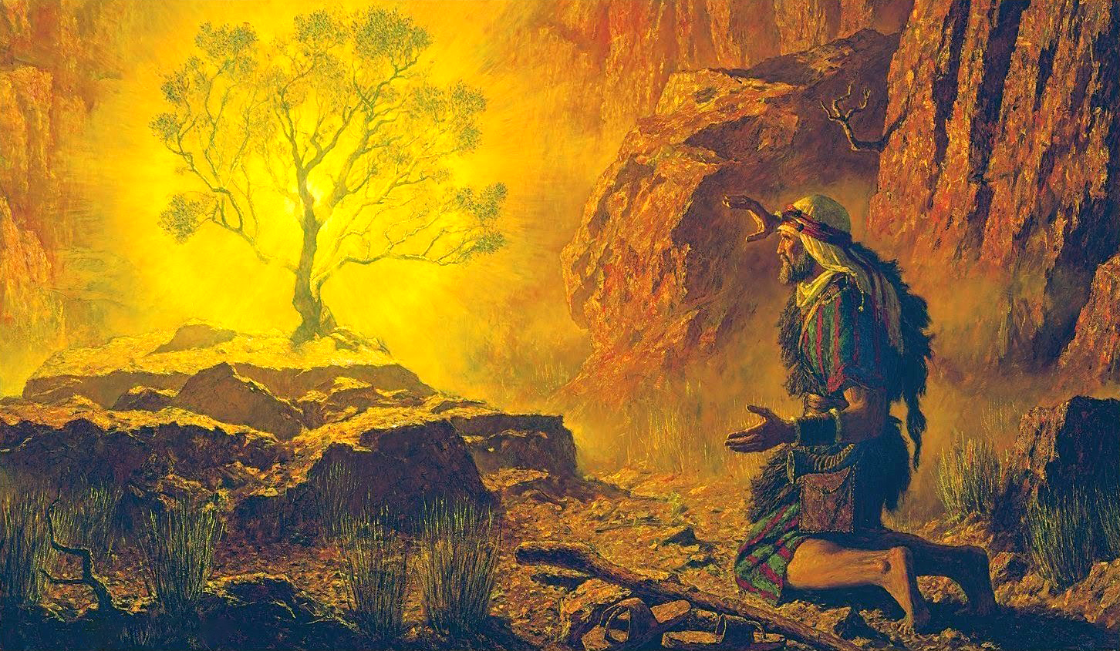
DER BRENNENDE DORNBUSCH
Lektion 2, Sabbat, 12. Juli 2025

Slide 2
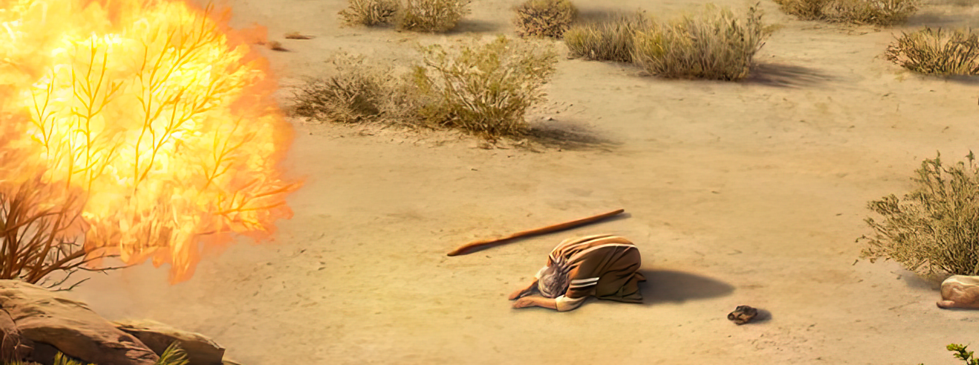
„Und der HERR sprach: ,Ich habe das Elend Meines Volkes in Ägypten sehr wohl gesehen und Ich habe ihr Geschrei gehört über die, welche sie antreiben; ja, Ich kenne ihre Schmerzen. Und Ich bin herabgekommen, um sie zu erretten aus der Hand der Ägypter und sie aus diesem Land zu führen in ein gutes und weites Land, in ein Land, in dem Milch und Honig fließt‘“ 2. Mose 3:7.8a

Slide 3

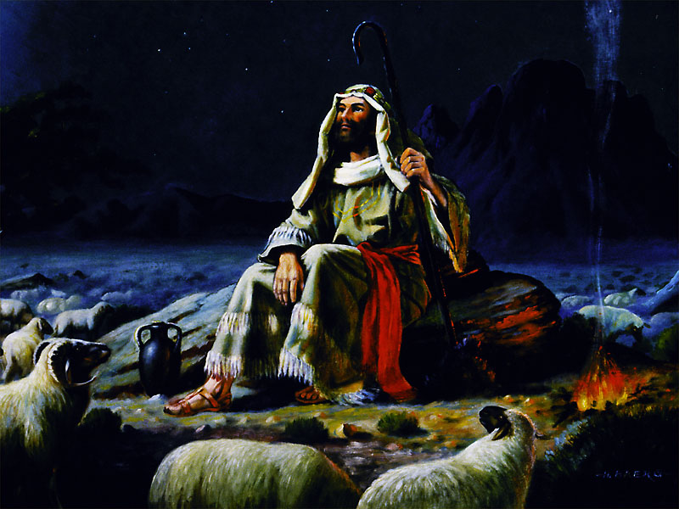
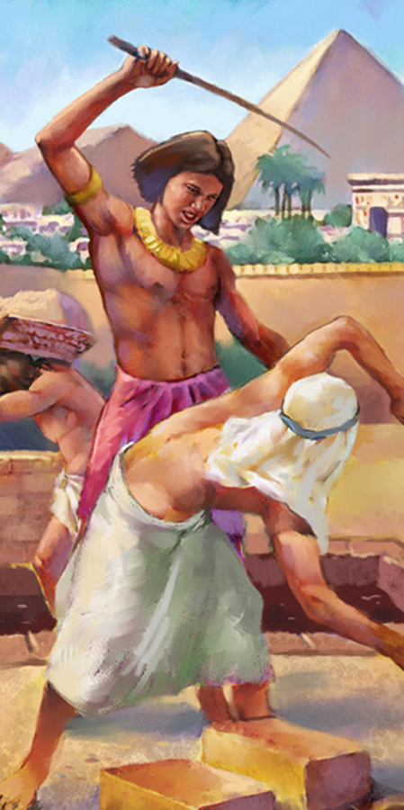
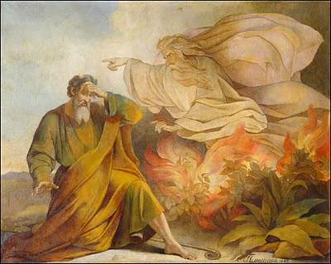







Nachdem sein Versuch, das Volk Israel zu befreien, gescheitert war, verbrachte Mose 40 Jahre als Hirte in der Wüste Midian. Während dieser Zeit pflegte er zwar weiterhin eine enge Beziehung zu GOTT, gab aber seine Idee auf, Israels Befreier sein zu wollen.
Aber GOTT hatte diese Idee nicht aufgegeben. Mose blieb für Ihn der auserwählte Befreier. Denn auch er hatte das Leiden seines Volkes nicht vergessen. Jetzt war die Zeit gekommen, Israel aus seiner harten Sklaverei zu befreien.
Der Ruf (2. Mose 3):
  Der brennende Dornbusch (2. Mose 3:1-6)
  Gottes Auftrag (2. Mose 3:7-12)
  Der Name Gottes (2. Mose 3:13-22)
Den Auftrag erfüllen (2. Mose 4):
  Eine Ausrede nach der anderen (2. Mose 4:1-17)
  Die Rückkehr nach Ägypten (2. Mose 4:18-31)

Slide 4

DER RUF

Slide 5
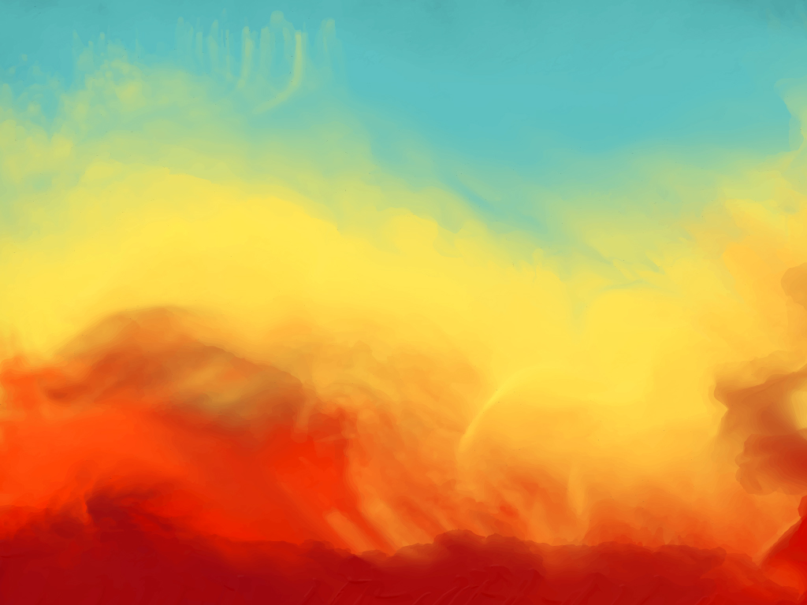
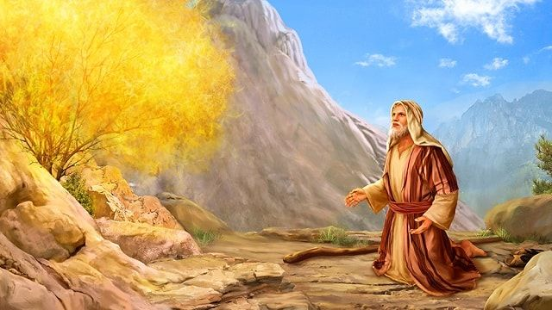
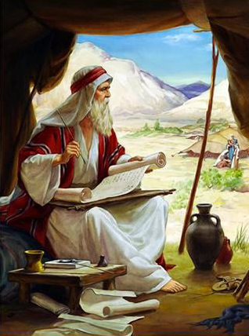
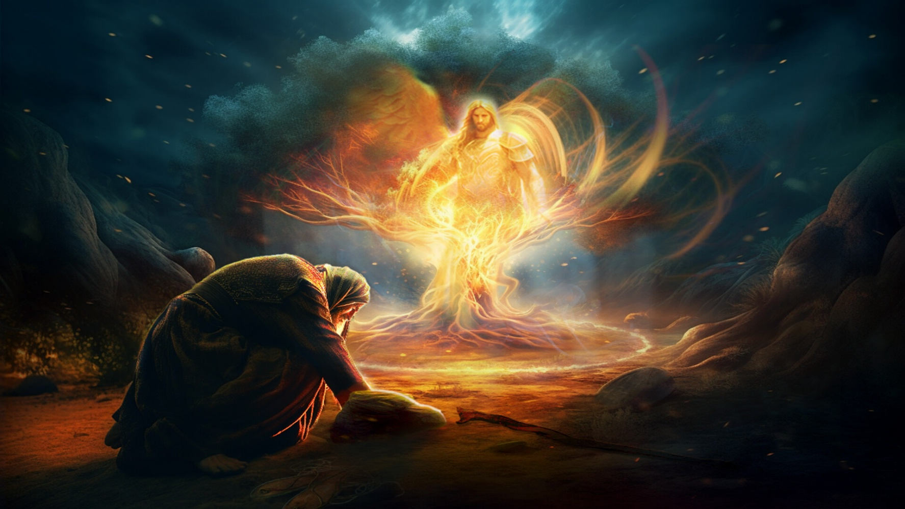
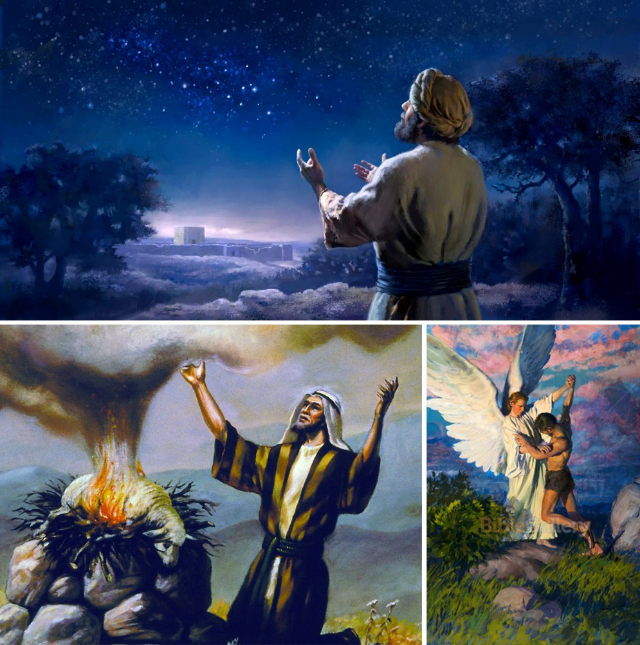
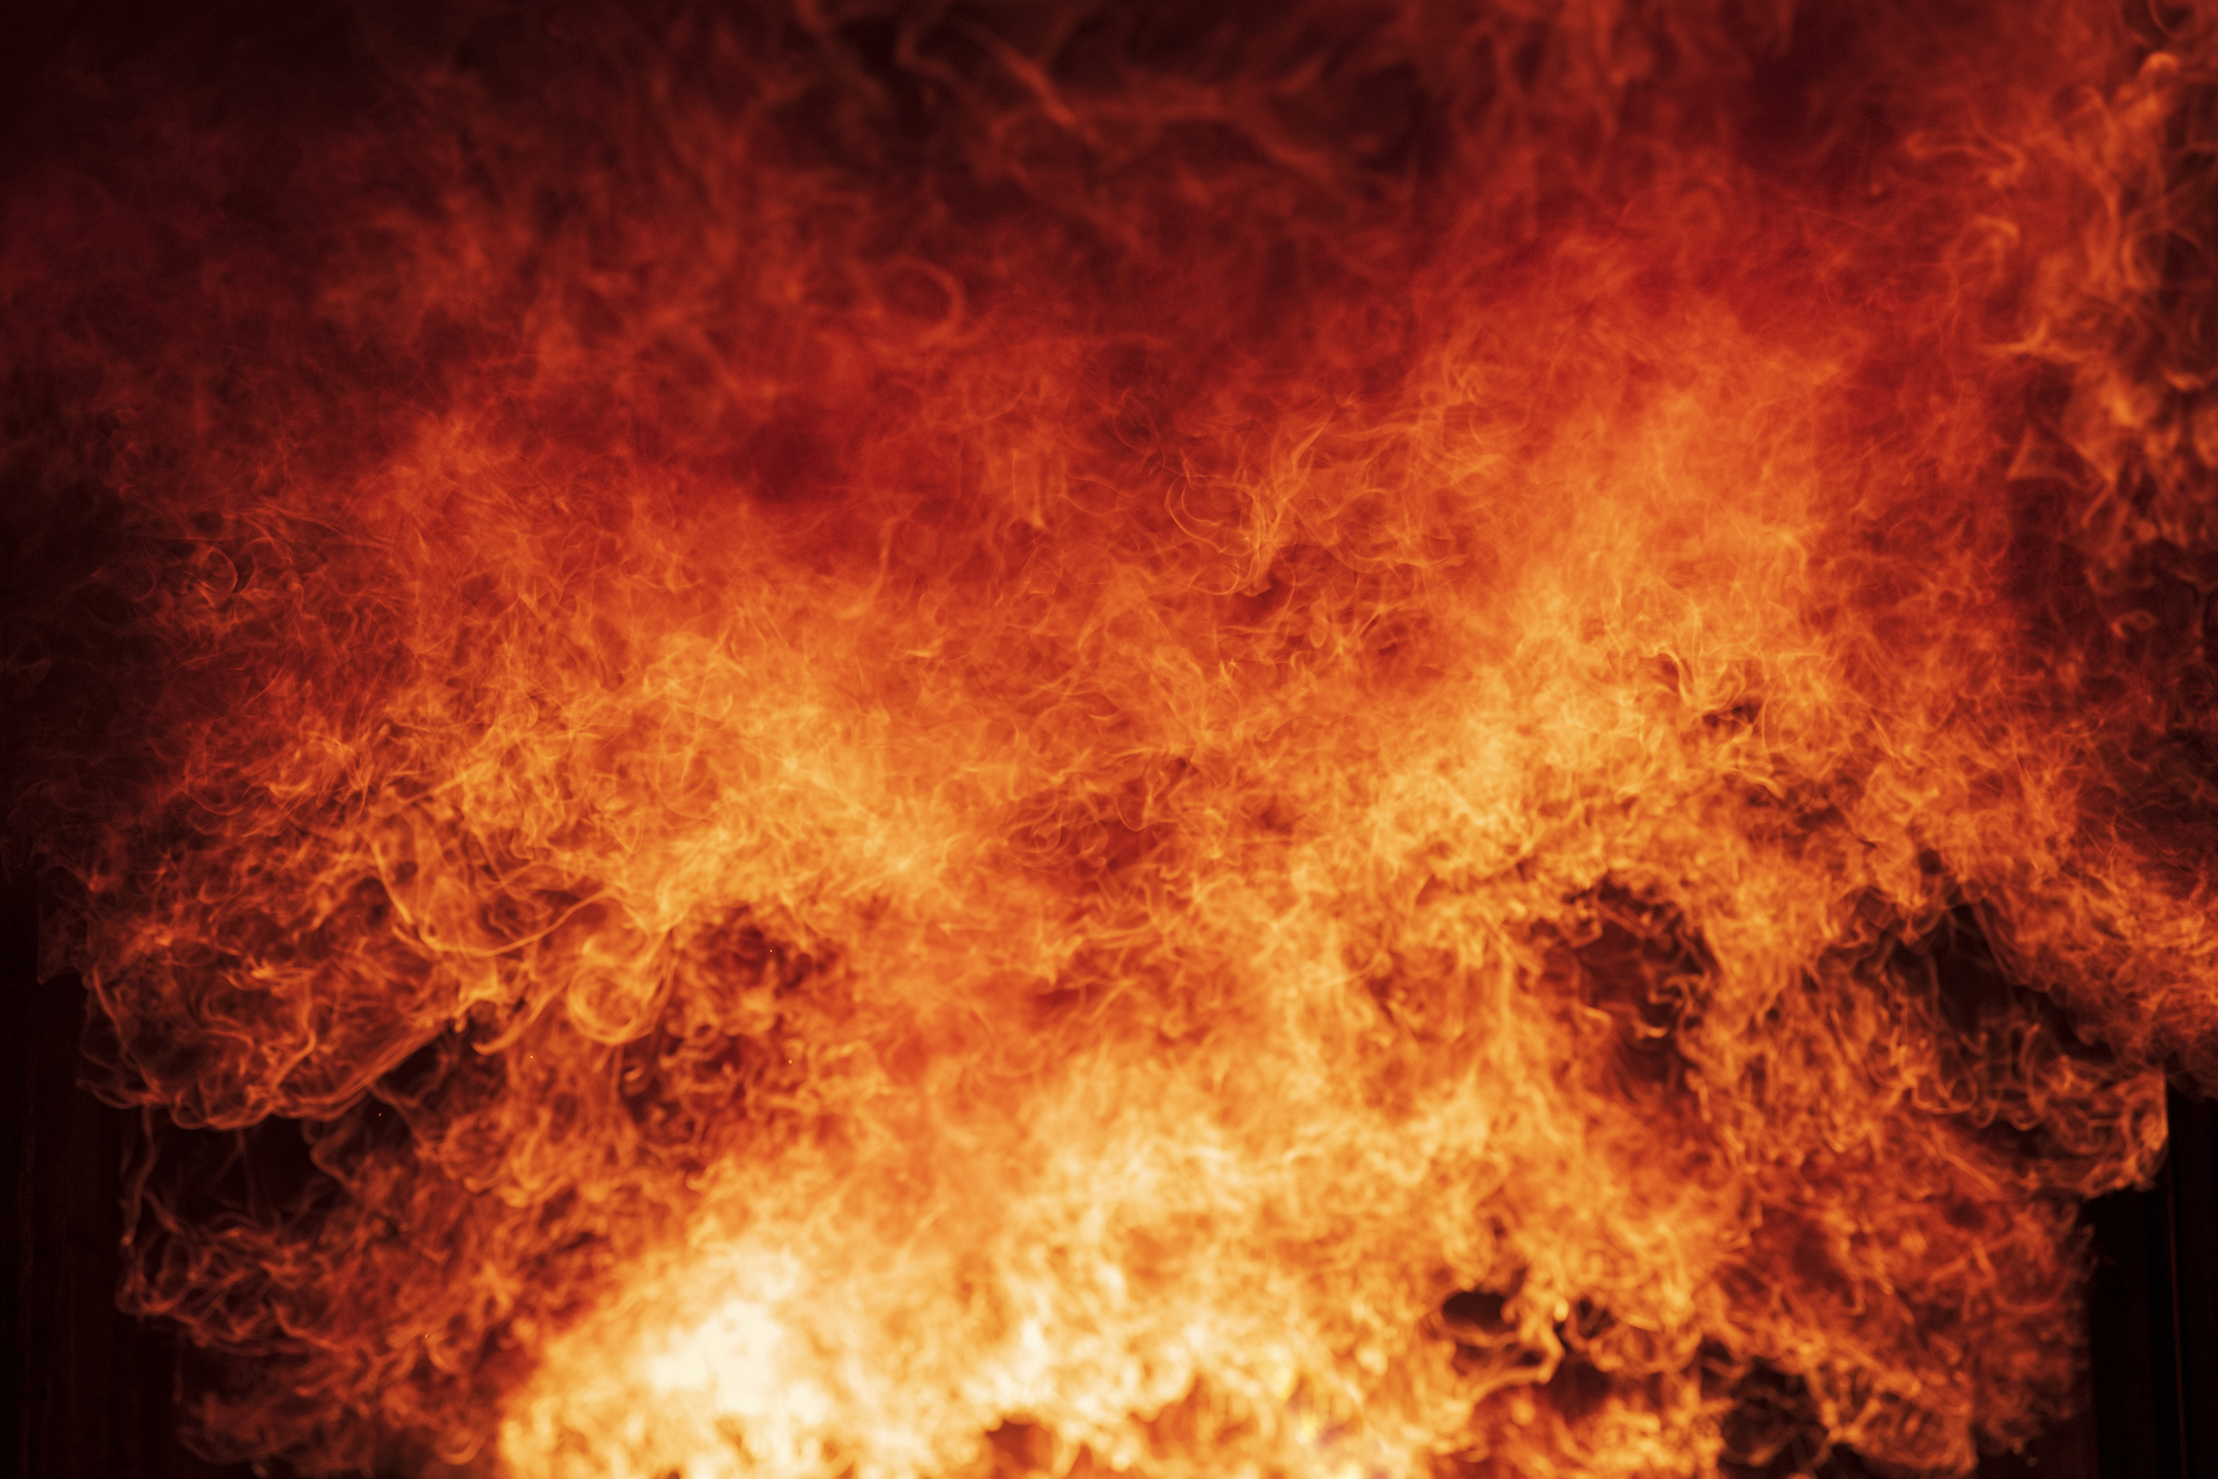
DER BRENNENDE DORNBUSCH
„Und der Engel des HERRN erschien ihm in einer feurigen Flamme aus dem Dornbusch. Und er sah, dass der Busch im Feuer brannte und doch nicht verzehrt wurde“ (2. Mose 3:2)
Mose lebte 40 Jahre in Midian, heiratete dort, bekam zwei Söhne und diente seinem Schwiegervater als Hirte. In dieser Zeit schrieb er auch zwei Bücher: Das Buch HIOB und das1. Buch Mose, die für das Verständnis der entscheidenden Themen der Erlösung unerlässlich sind. Doch in einem Augenblick änderte sich alles.
Am Horeb (Berg Sinai) erschien dem Mose der Engel Gottes in einem brennenden Dornbusch (2. Mose 3,1-3). Wer war dieser Engel? GOTT selbst (2. Mose 3,4). Bevor Er Mensch wurde, erschien JESUS bei mehreren Gelegenheiten als „Engel Jahwes“ (1. Mose 22:11-17; Richter 6:11, 16; 13:17-22; Sach 3:1-2).
Als GOTT zu Moses sprach, stellte er sich als der GOTT Abrahams, Isaaks und Jakobs vor. Der Gedanke war klar: GOTT war herabgestiegen, um die Verheißung zu erfüllen, die Er diesen Patriarchen gegeben hatte und um Israel das Land Kanaan zu geben (1. Mose 12,7; 26,3; 48,3-4).

Slide 6

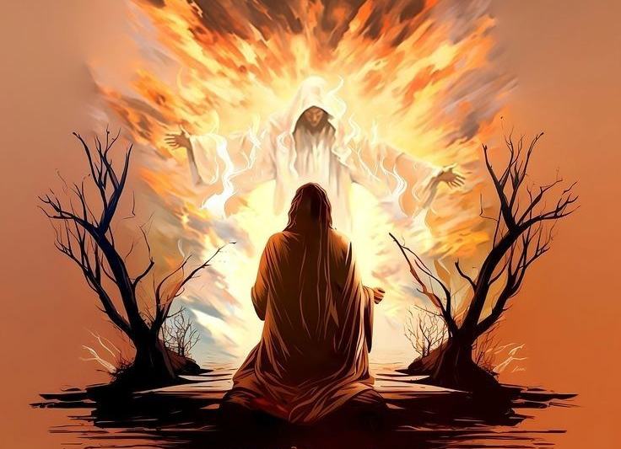
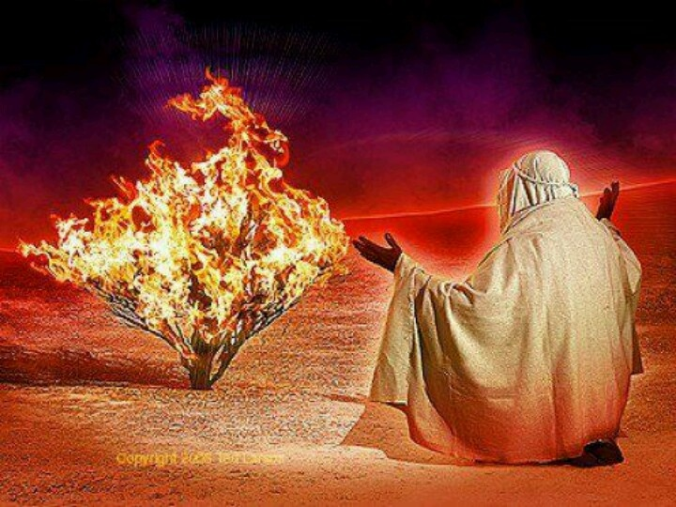
GOTTES AUFTRAG
„…so geh nun hin, Ich will dich zum Pharao senden, damit du Mein VOLK, die ISRAELITEN, aus Ägypten führst“ (2. Mose 3:10)
GOTT stellt sich als dynamische Person dar, die Verben der Tätigkeit verwendet: sehen, herabsteigen und herausholen (2. Mose 3:7-8).
SEHEN: GOTT ist das Leid nicht gleichgültig. Er sieht alles. Er sieht vor allem den Schmerz und das Unrecht, das Seinem Volk angetan wird (2. Könige 9,26)
HERABSTEIGEN: GOTT ist nicht inaktiv. Er kommt herab, um unter uns zu wandeln. Er wohnt unter den Menschen
(2. Mo 29,45; Joh 14,16-17)
HERAUSHOLEN: GOTT handelt zu Seiner Zeit, um uns vom Leid zu befreien und Seine Verheißungen zu erfüllen (Jer. 29:11)
GOTT verlangte von Mose auch bestimmte Taten: "Geh nach Ägypten und führe Mein Volk von dort heraus" (2. Mose 3,10.12). Mose war mit dieser Aufgabe völlig überfordert. Er wollte seine Kraft nicht mehr einsetzen; er fühlte sich nicht mehr in der Lage, den Auftrag zu erfüllen; Er konnte nur noch ausrufen: „Wer bin ich?“ (Ex 3,11). Sein Stolz hatte sich in Demut verwandelt. In diesem Augenblick war er erst tatsächlich bereit für seine Mission.

Slide 7

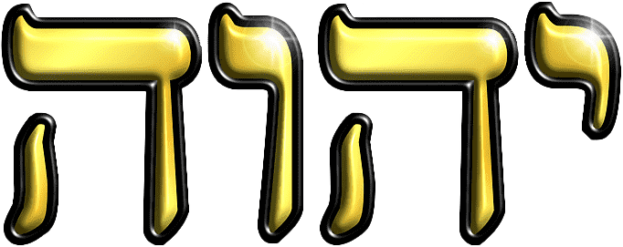
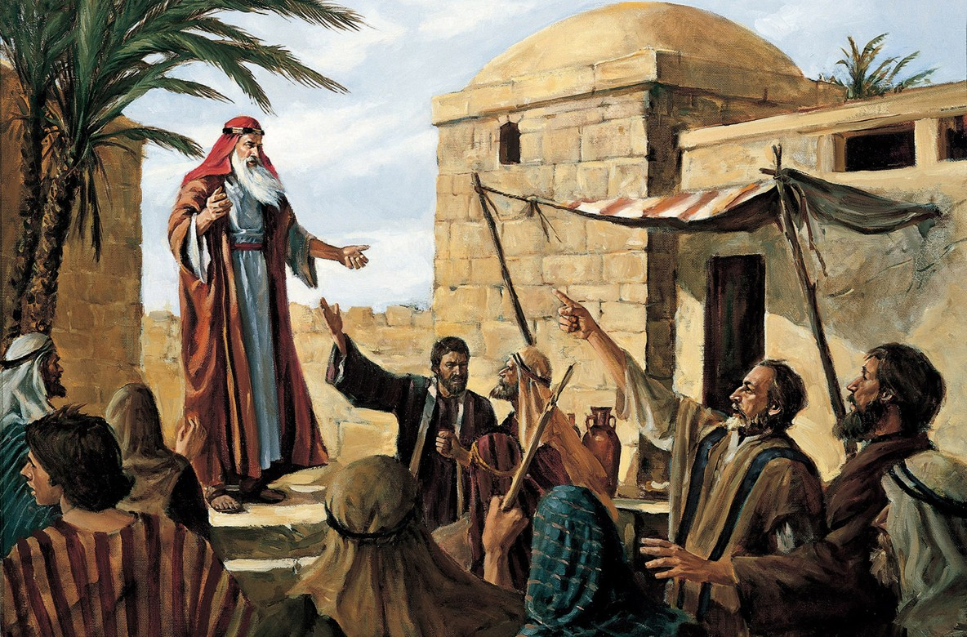
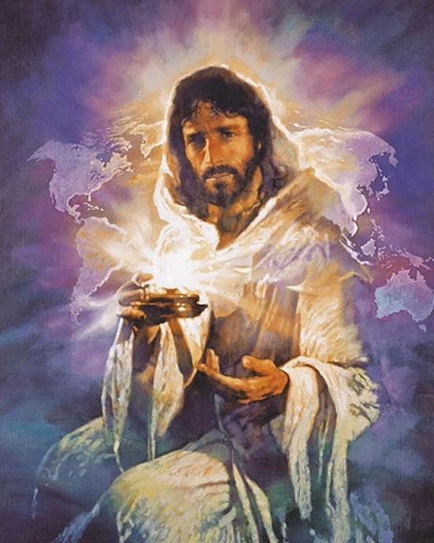
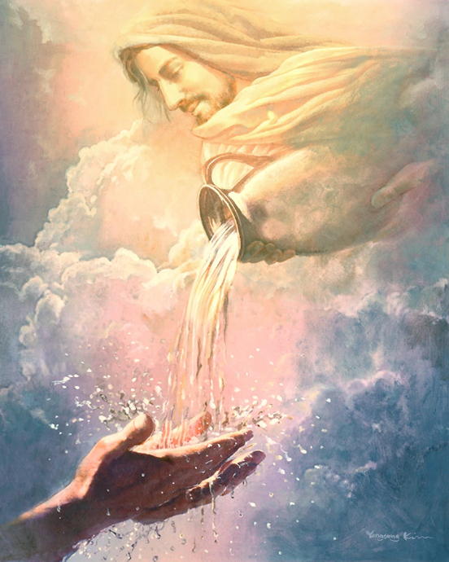
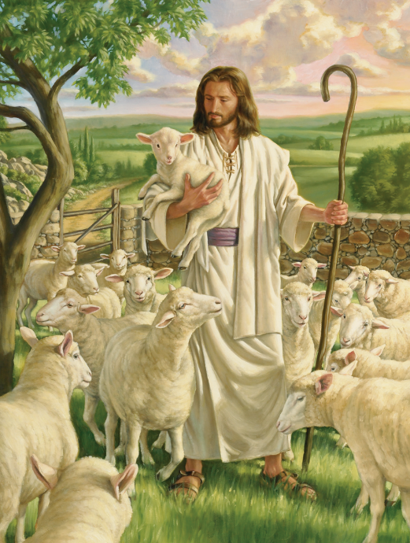
DER NAME GOTTES
„Da sprach GOTT zu Mose: »Ich bin, der ich bin.« Dann sprach er: So sollst du zu den Söhnen Israel sagen: ⟨Der⟩ »ICH BIN« hat mich zu euch gesandt“ (2. Mose 3:14)
Jeder ägyptische Gott hatte einen Namen, aber Israel betete „GOTT, den Allmächtigen“ an (2. Mose 6:3). Nach Jahrhunderten ägyptischer Verschmutzung wollten die Israeliten den Namen ihres ERLÖSERS erfahren (2. Mo 3,13).
Da in jener Zeit ein Name mit dem CHARAKTER einer Person verbunden war, stellt sich GOTT mit einem Seiner wichtigsten Attribute vor: 'ehyeh (sein). GOTT ist ewig, war immer, ist und wird immer sein. Er ist „ICH BIN“, der „EWIG SEIENDE“ (2. Mo. 3:14).
Im Laufe der Zeit ging die Aussprache dieses Namens verloren. GOTT ließ dies zu, denn es kommt nicht auf den Namen selbst an, sondern auf Seinen Charakter. Er passt sich an unsere Bedürfnisse an. Wir können ihn „HIRTE“, „HEILER“, „VERSORGER“, ‚VATER‘, ..., „LIEBE“ nennen.
Das Wichtigste ist, dass GOTT möchte, dass wir Ihn als persönlichen, erreichbaren, unverzichtbaren, engen FREUND empfinden.

Slide 8
DEN AUFTRG ERFÜLLEN

Slide 9

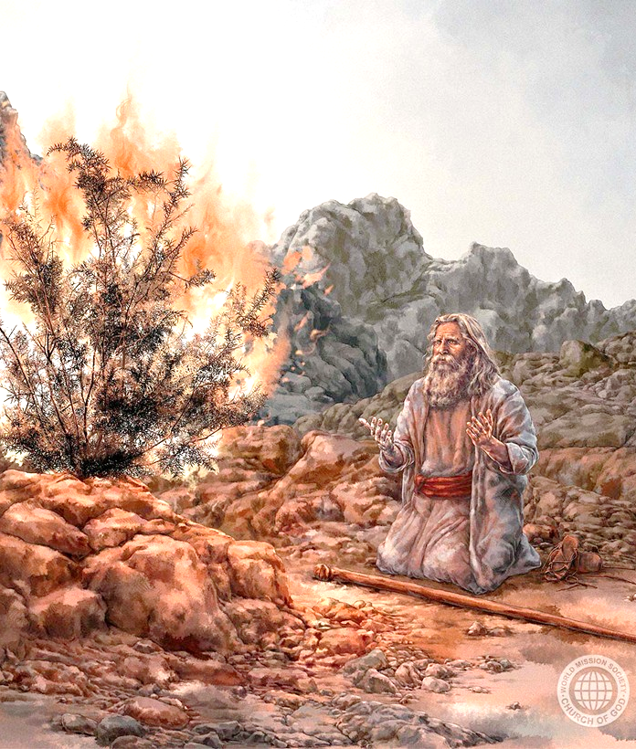
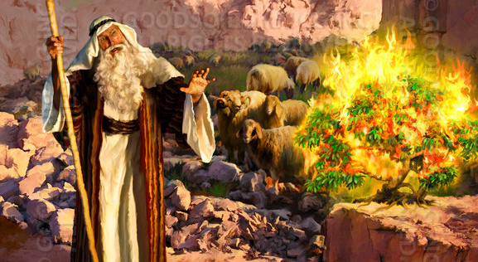
EINE AUSREDE NACH DER ANDEREN
„Doch er antwortete: »Bitte, HERR! Sende lieber einen andern, wen du willst!«“
(2. Mose 4:13)
Bevor er offen zugab, dass er den Auftrag, den GOTT ihm anvertraut hatte, nicht erfüllen wollte, legte Mose vier „perfekte“ Ausreden vor, um sich aus der Sache herauszuziehen. Auf jede Ausrede antwortete GOTT mit einer Verheißung.
„Wer bin ich?“
(2 Mo 3:11)
„Ich Selbst werde
mit dir sein!“
(2 Mo 3:12)
Die Kraft, Gottes Auftrag zu erfüllen, liegt nicht in uns,
sondern in der Tatsache, dass Gott uns dazu befähigt.
Er wird mit uns sein, wie Er mit Mose war.
„Wie heißt Du?“
(2 Mo 3:13)
„ICH BIN,
der ICH BIN“
(2 Mo 3:14)
GOTT ist wahrhaftig, ewig und persönlich;
Er verspricht und hält Seine Versprechen immer, ewig
und stets zuverlässig.
„Siehe, sie werden mir nicht glauben u. nicht auf mich hören“
(2 Mo. 4:1)
„so werden sie doch auf das 2. Zeichen
hin glauben“
(2 Mo. 4:8)
Gott vollbrachte durch Mose die Wunder und Er selbst wirkte in den Herzen der Menschen, damit sie an diese Wunder glaubten. JESUS hat versprochen, dasselbe auch für uns zu tun (Markus 16,17-18).
„ich bin von jeher nicht beredt gewesen“
(2 Mo. 4:10)
„ICH will… dich lehren, was du sagen sollst“ (2 Mo. 4:12)
Derjenige, der die Zunge geschaffen hat, wird uns die nötigen Worte zur rechten Zeit geben (2. Mose 4,11; Lukas 12,11-12).
Schließlich sprach GOTT zu Mose: „Genug der Ausreden; du kannst es tun und du wirst es tun“ (2. Mo 4,14-17).

Slide 10


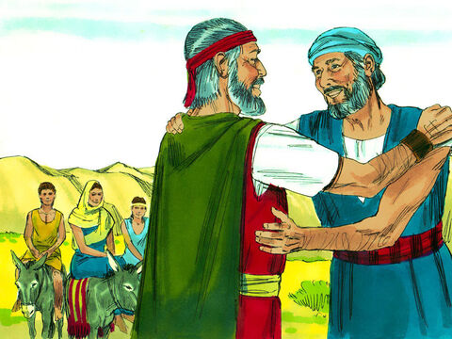
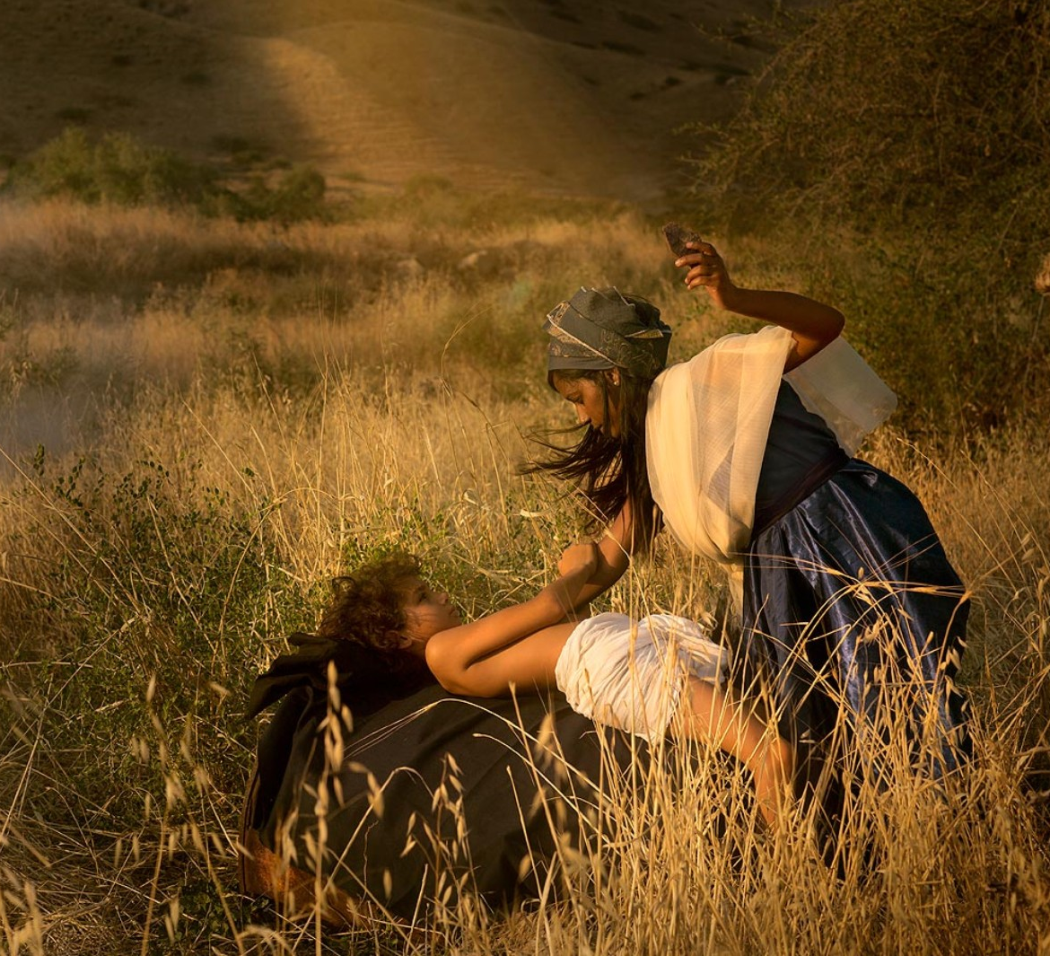
DIE RÜCKKEHR NACH ÄGYPTEN
„Unterwegs am Rastplatz trat der HERR dem Mose entgegen und wollte ihn töten“ (2. Mose 4:24)
Zuhause angelangt, bat Mose zuerst seinen Schwiegervater um Erlaubnis nach Ägypten reisen zu dürfen (2. Mose 4,18). Mit seiner Familie machte er sich auf den Weg (2. Mose 4,20). Doch dann überraschte ihn GOTT unterwegs und wollte ihn töten (2. Mose 4,24).
Zippora verstand sofort die Zusammenhänge und ergriff die notwendigen Maßnahmen, um den tödlichen Ausgang zu verhindern: Sie beschnitt ihren jüngsten Sohn (2. Mo 4,25).
Mose hatte (beeinflusst durch seine Frau) seinen Sohn nicht beschnitten. Damit verstieß er gegen die Bedingungen des BUNDES, den GOTT mit Abraham geschlossen hatte (1. Mo 17,10).
Die bewusste Weigerung, einen klaren göttlichen Befehl zu befolgen, disqualifizierte Mose für die Führung des Volkes. Diese Situation musste behoben werden, bevor er seinen Auftrag erfüllen konnte.

Slide 11

„Ein Mensch wird an Kraft und Effizienz gewinnen, wenn er die Verantwortung, die GOTT ihm auferlegt, annimmt und mit ganzer Seele versucht, sich zu qualifizieren, um sie richtig zu tragen. Wie bescheiden seine Stellung auch sein mag und wie begrenzt seine Fähigkeiten auch sein mögen, derjenige wird wahre Größe erlangen, der im Vertrauen auf die göttliche Kraft versucht, sein Werk mit Treue zu erfüllen. Hätte sich Mose auf seine eigene Kraft und Weisheit verlassen und die große Aufgabe eifrig angenommen, hätte er seine völlige Untauglichkeit für ein solches Werk bewiesen. Die Tatsache, dass ein Mensch seine Schwäche spürt, ist zumindest ein Beweis dafür, dass er sich der Größe des ihm übertragenen Werkes bewusst ist und dass er GOTT zu seinem RATGEBER und seiner STÄRKE machen wird“
E. G. White, Patriarchen und Propheten, S. 255 (engl. Ausg.)

